Slide 1
Die SchülerVertretung am KGH

Slide 2
Zusammensetzung der SV
Klasse 5 und 6: zwei Vertreter
Klasse 7, 8 und 9: drei Vertreter
Oberstufe (EF, Q1, Q2): drei Vertreter
SchülersprecherIn und StellvertreterIn (unabhängig von der Stufe)
Zwei SV-Lehrer
Gesamt: 10 Schüler + zwei Lehrer
Wahlen: am Anfang jedes Schuljahres von den Klassen- und StufensprecherInnen sowie deren StellvertreterInnen (Schülerrat) auf dem SV-Seminar

Slide 3
Was macht die SV?
Vertretung der Interessen und Rechte der SchülerInnen
Aktive Mitwirkung in vielen Bereichen zur Gestaltung des schulischen Lebens
SV–Mitglieder sind Ansprechpartner für alle SchülerInnen der Schule bezüglich ihrer Wünsche, Anregungen und Vorschläge
In Zusammenarbeit mit der Schulleitung wird versucht, diese auch in die Tat umzusetzen
Über die aktuelle Arbeit der SV berichten wir an unserem SV-Brett (vor der Cafeteria)

Slide 4
Was für eine rolle haben die SV-Lehrer?
Unterstützende und beratende Funktion der SV bei Fragen und der Finalisierung neuer Projekte
Bindeglied zwischen der SV und der Schulleitung
Ansprechpartner für alle SchülerInnen bei Problemen und Konflikten

Slide 5
Veran-staltungen und Projekte
Einige Veranstaltungen sind bereits zu kleinen Traditionen geworden, dazu zählen:
Das SV-Seminar
Die Weihnachtsfeier
Die Lesenacht
Das Sommerfest
Weitere bereits durchgeführte Projekte:
Projekttag zur U18-Europawahl
Schulinterne U18-Europawahl
Ausflug mit der gesamten Schule nach Essen
...

Slide 6
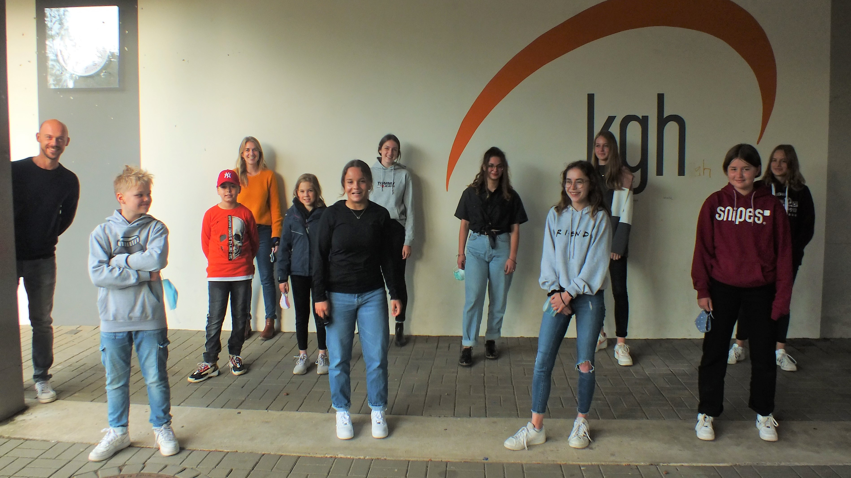
Die sv
Von links: Hr. Kiehne, Fr. Fröhlich (SV-Lehrer), Johanna Seck (Q2, stellv. Schülersprecherin), Sarah Bilstein (Q2), Laura Spilker (EF), Bea Fuchsberger (9b), Charlotte Wieda (9c), Ausma Kobusch (Q1), Lisa-Marie Supply (Q1, Schülersprecherin), Emma Schwengelbeck (6c), Tunay Karacabey (6c), Willi Niewöhner (7a)

